Slide 1
Дүрт аяклы дусларыбыз
Йорт хайваннары
Кыргый хайваннар

Slide 2
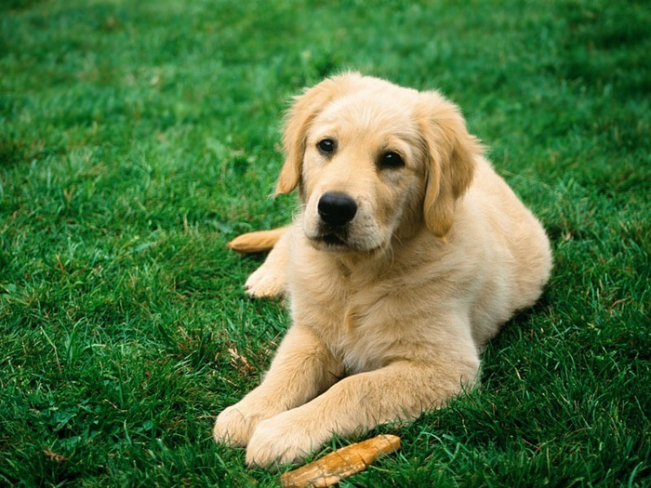
Эт

Slide 3
Эт нинди? ( Зур, кечкенә, усал, усал түгел)
Эт нишли? ( утырып тора, ятып тора)
Эт кайда яши? (урманда, авылда, йортта)

Slide 4
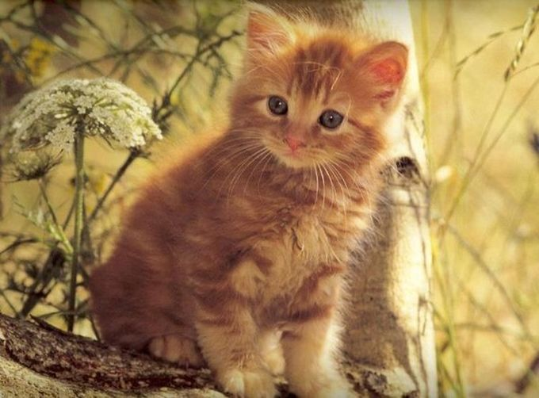
Песи

Slide 5
Песи нинди? (йомшак, саргылт төстә)
Песи нишли?
Песи кайда яши? (өйдә, урамда)

Slide 6
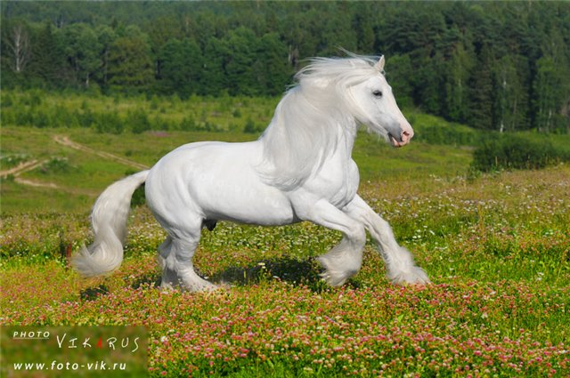
Ат

Slide 7
Ат нинди? (ак төстә, искиткеч матур, көчле)
Ат нишли? (йөгерә, чаба)
Ат кайда яши? ( авылда, шәһәрдә)

Slide 8
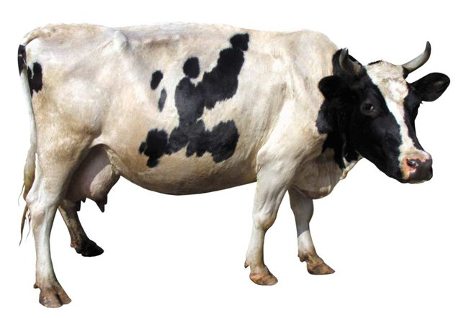
Сыер

Slide 9
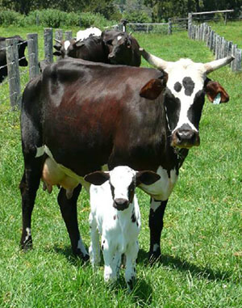
Сыер бозау белән

Slide 10
Сыер нинди?
Бозау нинди?
Сыер нишли?
Бозау нишли?
Сыер нәрсә белән басып тора?
Сыер кайда яши?

Slide 11
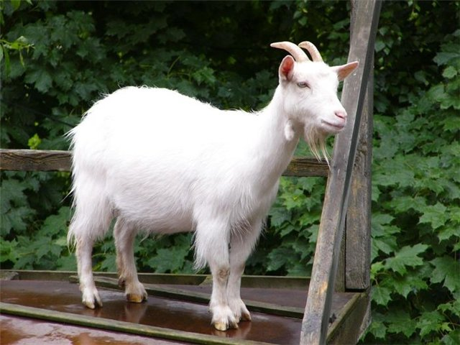
Кәҗә

Slide 12
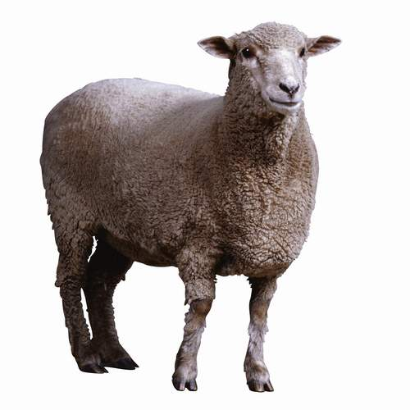
Сарык

Slide 13
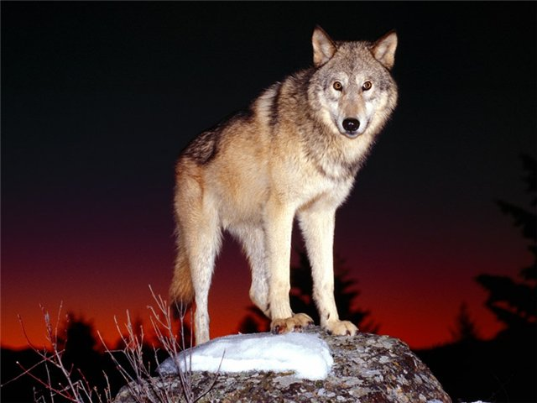
Бүре

Slide 14
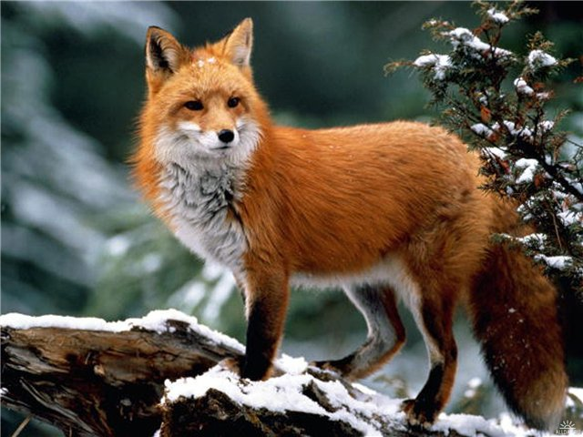
Төлке

Slide 15
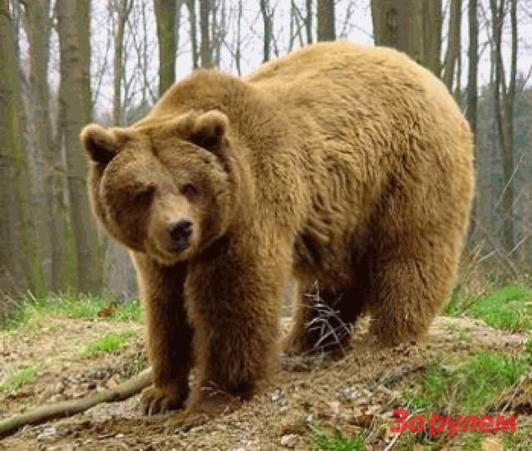
Аю

Slide 16
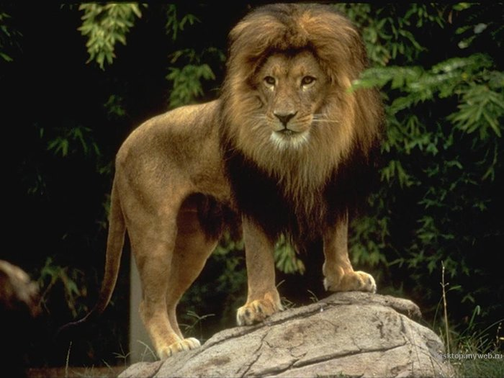
Арыслан

Slide 17
Күнегү эшләү
Минем песи... бар. Аңа 2 яшь. Ул өй... яши. Песи сөт эчә, балык ашый. Песи – йорт хайваны.
Минем эт... бар. Аңа 3 яшь. Ул йорт… яши. Эт су эчә, сөяк кимерә. Эт – йорт хайваны.
Бүре урман… яши. Бүре – кыргый хайван.
Аю - кыргый хайван. Аю бал ярата.

Slide 18
Диалог төзү
- Синең песиең бармы?
- Әйе, минем песием бар?
- Аңа ничә яшь?
- Аңа 3 яшь.
- Ул кайда яши?
- Ул безнең белән яши.
- Ул нәрсә ярата?
- Песи сөт, ит ярата.

